Slide 1
Assemblée générale ordinaire
Maison du Charron
le 10 avril 2019
Notes:
Au nom du comité ici présent, j’aimerais souhaiter la bienvenue
Au représentant de la commune, M. Kummer?
aux membres
aux parents de juniors
Excusés :
François (vice-président)
Jean-Jacques, Barbara, Thierry, M. Leiser,
M. John Kummer (Commissaire Délégué du Service des Sport de la Commune de Versoix) qui ne pourra pas être présent aujourd’hui ?
Michael qui nous rejoindra après l’entraînement
N’oubliez pas de signer la feuille de présence et récupérer les 20 CHF de caution pour ceux qui y ont droit
Vérifier le quorum (1/5 membres actifs) => 32/5 = 6.4

Slide 2
Ordre du jour
Acceptation du P.V. de l’AGO 2018
Rapport du président
Rapport du responsable technique
Rapport du responsable juniors
Rapport « sponsors »
Rapport du trésorier
Rapport des vérificateurs aux comptes
Acceptation des divers rapports
Elections
Perspectives 2018-2019
Budget 2019
Notes:
Comme indiqué dans la convocation pour l’AG, l’ordre du jour sera le suivant….
Nous avons reçu des propositions individuelles dont je parlerai à la fin de l’assemblée mais qui ne figurent pas à l’ordre du jour.

Slide 3
Acceptation du P.V. de l’AGO 2018
Notes:
Comme le stipule les statuts, il nous faut d’abord accepter le P.V de l’assemblée générale de l’année passée….

Slide 4
Rapport du président
Quelques chiffres
 | 2017-2018 | 2018-2019
Joueurs actifs | 96 | 91
Juniors | 61 | 60
Licences S-B | 74 | 77
Homme/Femme | 70/30 | 70/30
Equipes IC | 2 | 2
Notes:
Je vais donc débuter avec le rapport du président :
Comme d’habitude, une petite vue d’ensemble sur les membres du club
En la saison passée et l’actuelle, nous observons une petite diminution du nombre de membres.
Celle-ci est plus prononcée chez les adultes que les juniors
Les juniors représentent maintenant 2/3 des membres du club. Cela s’explique par le nombreux cours juniors que nous dispensons.
Le nombre de licences a apparemment augmenté; probablement du fait que certains juniors inscrits tardivement n’avait pas eu de licence la saison passée.
Si nous sommes évidemment contents qu’il y ait toujours autant de juniors, la diminution du nombre de membres adultes pose certains problèmes, puisque ce sont quand-même les adultes qui gère le club et qui s’occupe de l’organisation des divers événements. Il devient donc de plus en plus difficile de proposer des activités en interne au club ou en dehors avec le peu d’adultes disponibles.
Autre difficulté, disposer de suffisamment de joueurs pour les équipes interclubs.

Slide 5
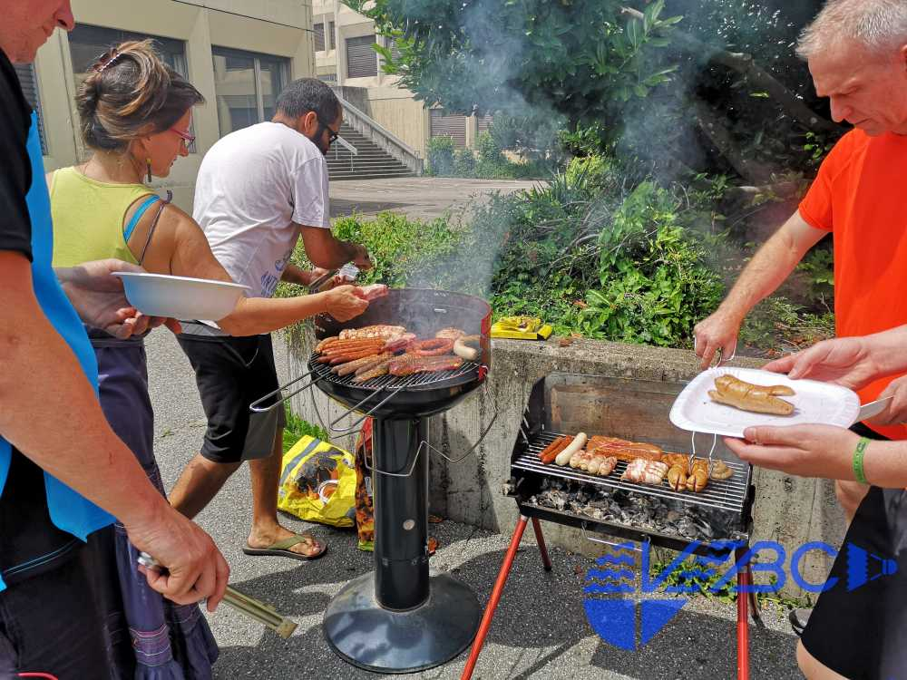
Rapport du président
Rapport du président
Tournoi interne
Notes:
Dans les autres événements qui ont marqués la saison 2018-2019, il faut citer :
Tournoi interne
Date : 16 juin 2018
Comme chaque année, très convivial
Regroupe des participants de nombreux cours différents.
Bonne participations des juniors l’année passée.
Belle météo qui nous permis de bien profiter des grillades et du soleil
Tounoi de noël:
17 décembre 2018
(A la carte ?)
Comté plus restreint, mais également dans une super-ambiance.

Slide 6
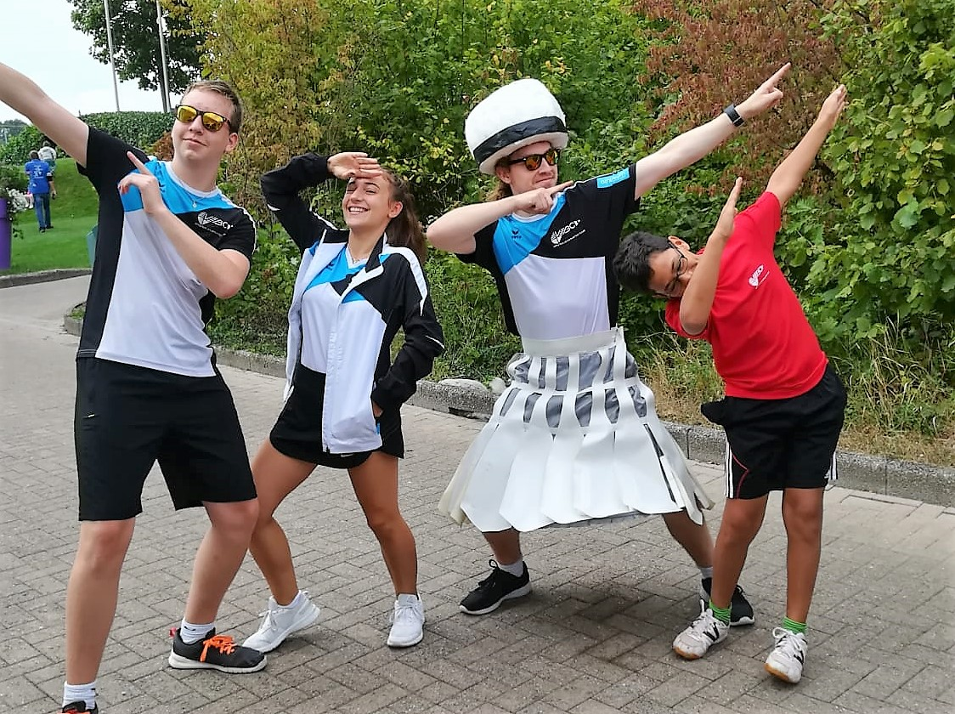
Rapport du président
Rapport du président
2ème journée du sport de la commune
Notes:
Dans les autres événements qui ont marqués la saison 2017-2018, il faut citer :
Journée du sport de la commune de Versoix
Dimanche 2 septembre 2018

Slide 7
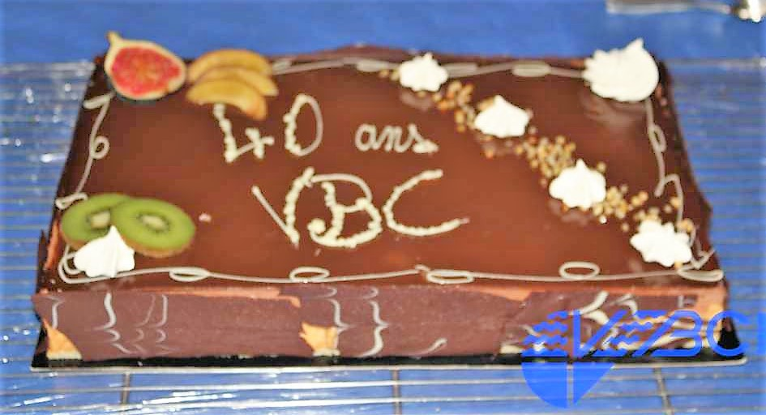
Rapport du président
Rapport du président
40 ans du club
Notes:
Dans les autres événements qui ont marqués la saison 2017-2018, il faut citer :
40 ans du club
Fondé en 197,8, l’année 2018 marquait les 40 ans du club
Tout a commencé par un rallye qui a mené les équipes participantes à travers tous les recoins de Versoix sur une distance totale qui devait avoisiner celle d’un marathon. Avec un soleil et une température caniculaire, les organismes ont été mis à rude épreuve. Parapluies !! De même que l’întellecte des participants, puisque les des postes exigeaient un QI d’au moins 150 et de nombreuses autres qualités exceptionnelles pour être résolues. Finalement, certaines équipes ont craquées et fini de sombrer dans l’alcool sur la terrasse du Boléro alors que d’autres arrivaient épuisées à la tombée du jour à l’arrivée. J’aimrais néanmoins remercier chaleureusement Sandrine et José pour l’organisation irréprochable de ce rallye.
Pour les survivants, la fête s’est poursuivie à la salle communale de Commungny où un bon repas nous attendait.
Pour ceux qui pensaient pouvoir enfin se reposer, ils se sont fourré le volant dans l’œil puisque les dernières épreuves se sont déroulés jusqu’en soirée dans la meilleures des ambiances.
Quoi qu’il en soit je pense que tous les participants ont passé un journée et une soirée inoubliable.
Et j’aimreais encore remercier très chaleureusement, Francois, Sadnire, Jean-Jacques, Barbara et ???

Slide 8
Rapport du président
Rapport du président
Tournois de doubles
24-25 novembre 2019
79 participants
69 paires
14 joueurs versoisiens
7 juniors du club
Succès sportif et financier pour le club
Notes:
Comme chaque année, l’événement majeur du club est l’organisation du tournoi de doubles
24 et 25 novembre
Bonne participation des membres du club (4 de plus que l’année passée)
Comme chaque année, l’événement majeur du club est l’organisation du tournoi de doubles
Si la manifestation a été un tel succès c’est grâce aux nombreux bénévoles qui ont œuvrés avant et pendant le tournoi.
J’aimerais donc les remercier ici et tout particulièrement :
Patrick : Organisation du tournoi
Jacqueline pour la buvette
Benoît aux finances
Michael qui nous met à disposition un pont roulant
Magali pour les repas chauds (émincés et soupes) succulents (très appréciés par tous les participants)

Slide 9
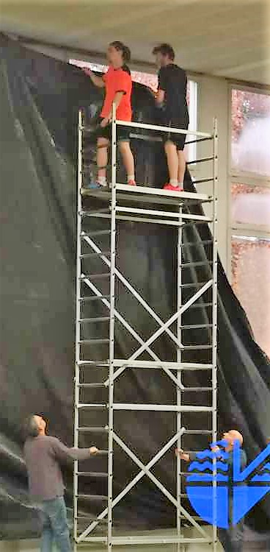
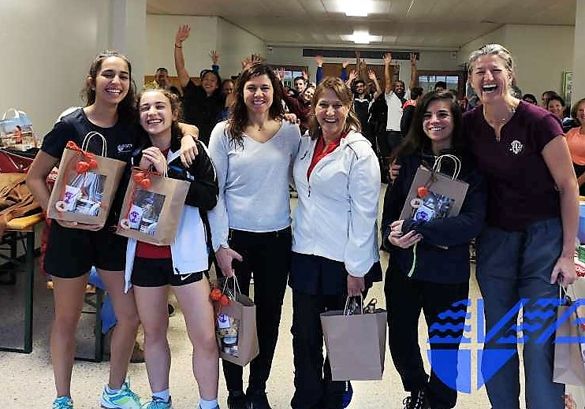
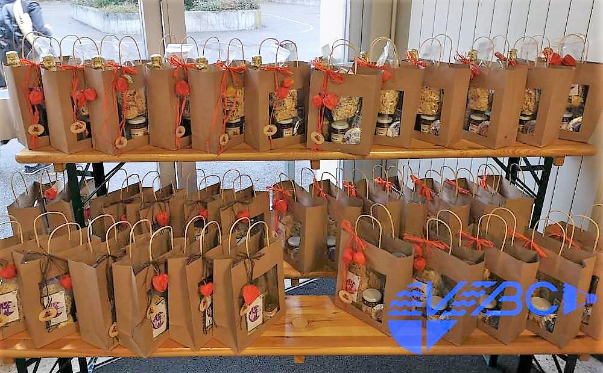
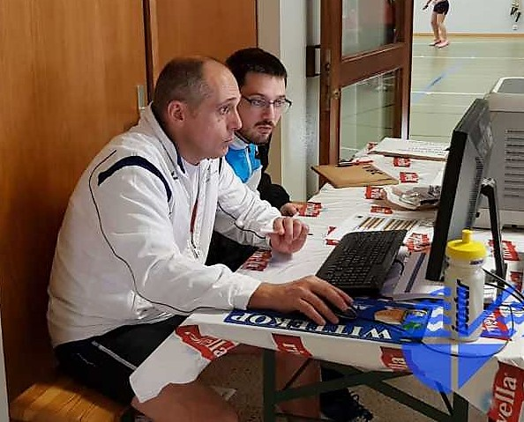
Rapport du président
Rapport du président
Tournois de doubles

Slide 10
Rapport du président
Rapport du président
ACGB
Nouvelle présidence depuis mai 2018
Changements au comité central
Départ de l’entraîneur cantonal
Cotisations pour les entraînements cadre
Swiss-Badminton
Modification du règlement des tournois nationaux juniors
Soutien financier aux associations cantonales
Notes:
Avant de passer à la compétition, quelques nouvelles de l’association cantonale de badminton:
ACGB :
Election le 28 mai 2018 d’un nouveau président en la personne de M. Ronnie Rigo. Pour ceux qui ne le connaissent pas, il est déjà le président du BC B.A.D. et il a trois enfants qui joue aux badminton. Lui-.même et son épouse jouent également. Il a commencé par rencontrer par rencontrer tous les présidents de clubs pour connaître leur besoins; je l’ai donc rencontré en janvier de cette année pour discuter des liens entre le Versoix BC et l’ACGB..
Il est clairement plus impliqué que le précédent président, mais peut-être moins objectifs de par ses liens particuliers avec certains clubs du canton. Même s’il a repris l’essentiel du comité précédent, il y aura deux démissions cette année . Le secrétaire et le Web Master. Ronnie m’a fait savoir à plusieurs reprise qu’une présence versoisienne serait le bienvenu => Avis aux volontaires.
Une nouvelle qui concerne plus spécifiquement certains de nos joueurs : le départ de M. Anouk Gaillard entraîneur cantonal de l’ACGB. Le recrutement est en cours,. Encore deux candidats en lice. Décision d’ici fin avril.
Il est possible que les entraînements cadre deviennent payants dès la saison prochaine.
Swiss-Badminton :
Swiss-Badminton suit une tendance plus élitiste que par le passé surtout au niveau des juniors. Cela se traduit entre autre sur la modification du règlement des tournois nationaux juniors. A priori, on pourrait s’imaginer que cela devrait avoir pas ou peu d’impact à notre niveau. Cependant, ces changements risquent de modifier également l’organisation des tournois juniors régionaux et cantonaux. En effet, comme il faudra se qualifier pour participer aux tournois nationaux, il faudra d’abord acquérir des points en participants à plus de tournois régionaux et cantonaux. Ces tournois risquent de voir leur niveau s’élever dès la saison prochaine. Pour l’instant, rien n’est encore décidé.
Dès la saison prochaine, une partie des cotisations versées pour les licences Swiss-Badminton sera reversées aux associations cantonales pour soutenir la formation des juniors. Il faut savoir que depuis 4 ans, la fédération contraint les clubs à prendre un licence pour tous leurs juniors, qu’il participe à des tournois au pas. Jusqu’à présent, cet argent était utilisé uniquement par la fédération pour son centre de formation à Berne.. Sous la pression des association régionale, une partie de cette argent pourra donc aussi être utilisé pour les juniors au niveau régional.

Slide 11
Compétition
Compétition
Versoix 1
Ligue : 3ème
Joueurs : Thibault, Andreia, Laïla, Kévin, Loïc et Romain
Classement : 2ème
Promu en 2ème ligue !!!
Notes:
Je change de casquette pour vous parler maintenant de la compétition :
Comme cité en introduction, le VBC a présenté deux équipes interclubs cette saison :
Versoix 1 (3ème ligue) :
Remplaçantes : Charlotte, Jacqueline, Alexandre et moi
Cette équipe a vécu une fin de saison rocambolesque. Alors que l’équipe briguait la 1ère place, ils ont finalement terminé 2ème suite à un match litigieux entre Police et BAD. Le BC Police a finalement renoncé à la promotion; laissant la place à Versoix pour la 2ème ligue.; sous condition cependant que l’équipe de Versoix intègre certains joueurs de Police en licence plus.

Slide 12
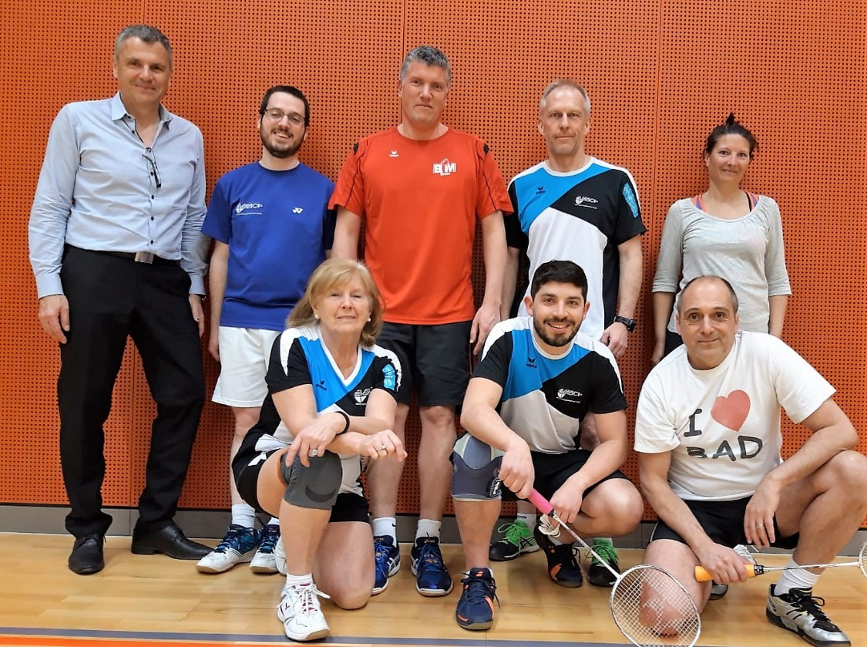
Compétition
Compétition
Versoix 2
Ligue : 4ème
Classement : 3ème
Notes:
Versoix 2 (4ème ligue) :
Ligue : 4ème
Joueurs : Benoît, Charlotte, Jacqueline, Rachel, Alexandre, Patrick, Thierry et Mark
Remplaçants :Andreia, et Kévin, Laïla?
Jusqu’à la dernière rencontre, l’équipe pouvait espérer la première place du groupe. Malheureusement, l’équipe termine finalement 3ème avec somme toute, une bonne saison.

Slide 13
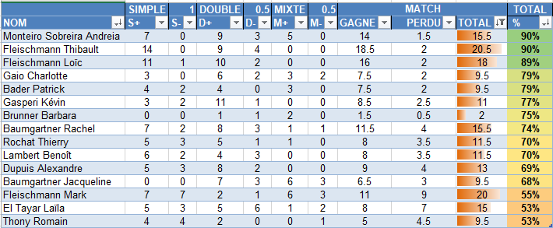
Compétition
Compétition
Challenge Françoise Schurter
Notes:
Rappel : Le challenge Françoise Schurter récompense le(la) joueur(euse) qui a obtenu la plus grande proportion de matchs gagnés en interclubs avec Versoix.
Ne tiens pas comptes des autres compétitions telles que les tournois
Ne tiens pas compte de la ligue ou du niveau des adversaires
Pondération de 50% pour les doubles et les mixtes
Contrainte : Participé à un minimum de matchs IC

Slide 14
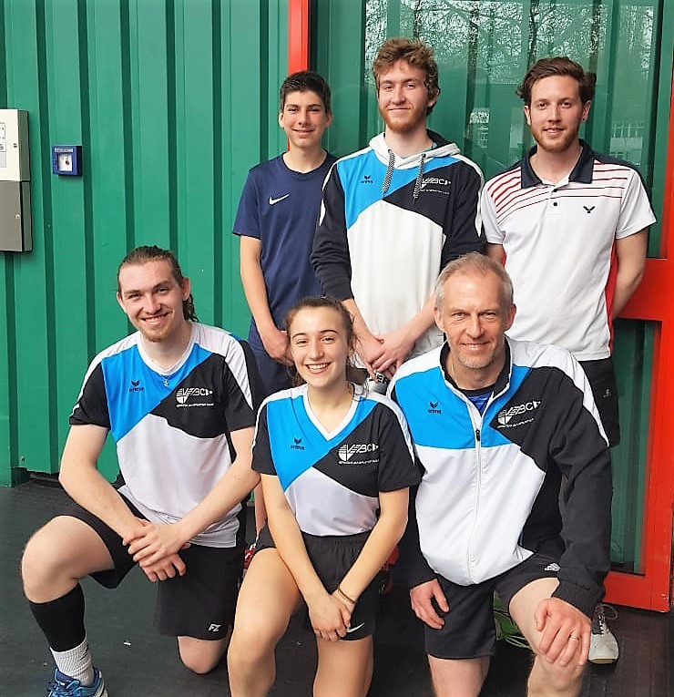
Rapport du président
Compétition
Tournois
Photos
Notes:
Outre les interclubs, nos compétiteurs ont participés à de très nombreux tournois cette saison que ce soit sur Genève ou plus loin en Romandie.
Je ne citerai pas tous les succès de nos compétiteurs cette saison, mais
Titre de vice-championne genevoise pour Andreai weekend passé
Qualification et participation de Thibault aux championnat suisse élite à Brigue en décembre dernier.

Slide 15
Juniors
7 cours
Juniors 1 (8-11 ans)
Juniors 2 (11-12 ans)
Juniors 3 (13-15 ans)
Juniors 3a (13-15 ans)
Juniors 4 (16-18 ans) & Adultes
Juniors « espoir » (10–14 ans) (2 fois)
Juniors « compétitions» (15–20 ans) (2 fois)
Notes:
Je passe maintenant à la partie juniors et pour commencer des cours :
Entraîneurs J+S : Michael, Benoît, Thibault et Loïc

Slide 16
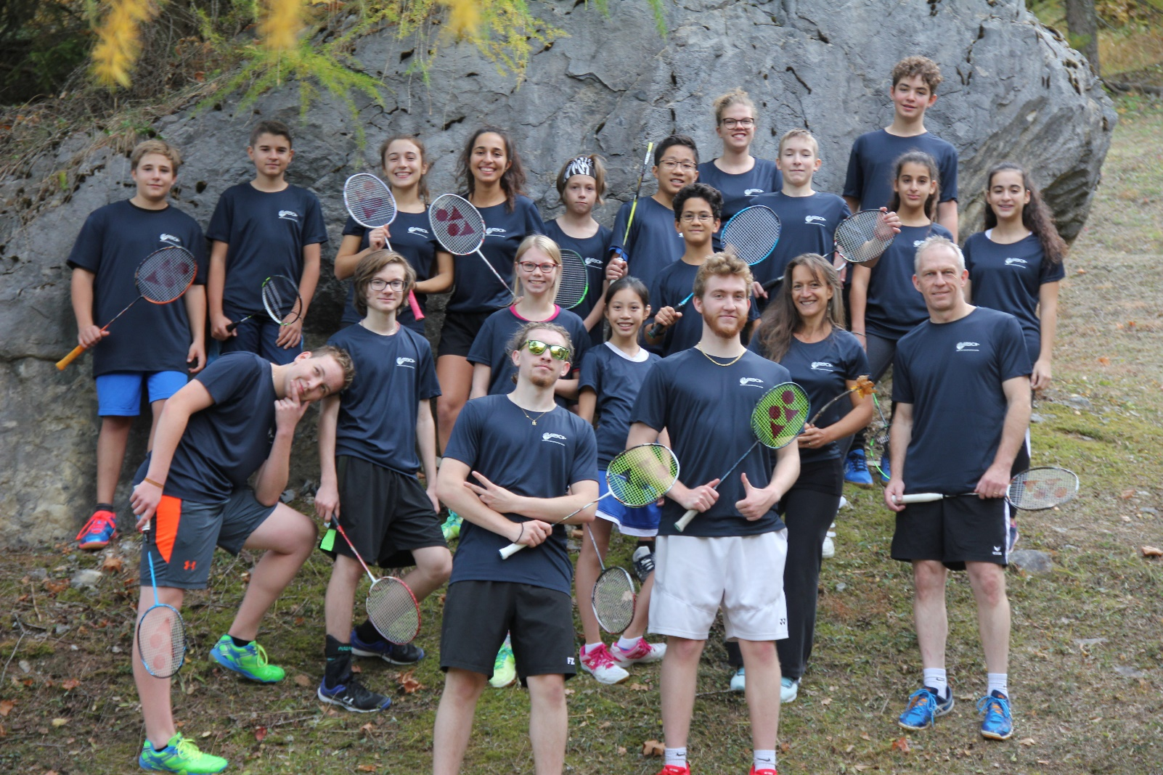
Juniors
Juniors
Ovronnaz 2018
Notes:
Un événement incontournable de la vie du club depuis de nombreuses années et qui s’adresse particulièrement aux juniors : le camp d’Ovronnaz
Camp de badminton destiné à tous les juniors du club
Entraînement intensifs badminton
Centre sportif du Valais à Ovronnaz
Bains le dimanche après-midi
Dates : 26-28 octobre 2017
Nous étions 20 participants en tout dont
Deux joueurs-entraîneurs : Thibault et Loïc
Deux accompagnants : Elena et moi-même
8 filles et 12 garçons
Quelques particularités pour ce camps
Tout s’est déroulé pour le mieux pendant ce camps (aucun blessé)
Par contre, grosse déception dimanche : Les bains d’Ovronnaz fermaient exceptionnellement quand nous sommes arrivé sur place
=> Solution de secours : Bains de Lavey
J’en profite pour remercier les entraîneurs du camps, Thibsult et Loïc
Merci aussi à tous les juniors, parents et autres bénévoles qui ont aidé ce jour-là et qui ont donc contribué indirectement au succès du camp d’Ovronnaz.

Slide 17
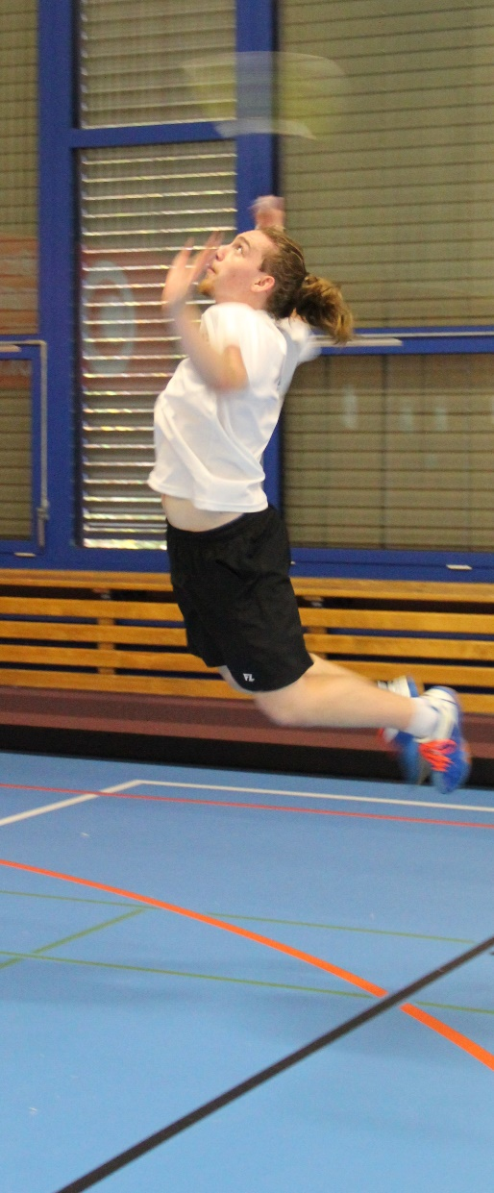
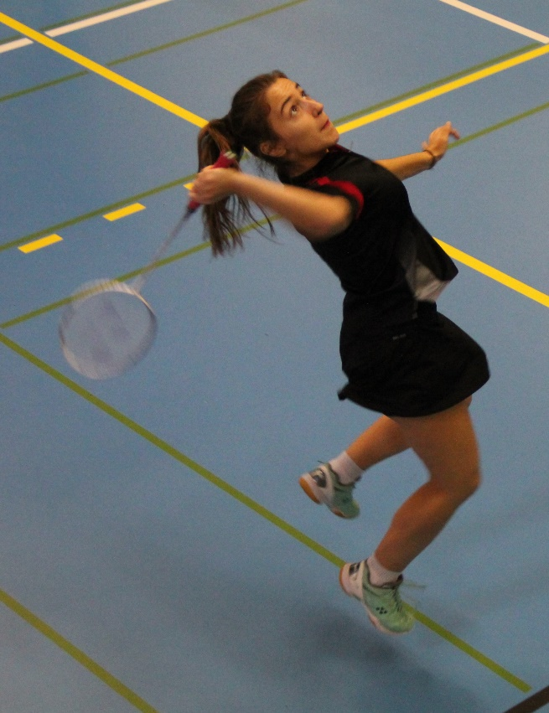
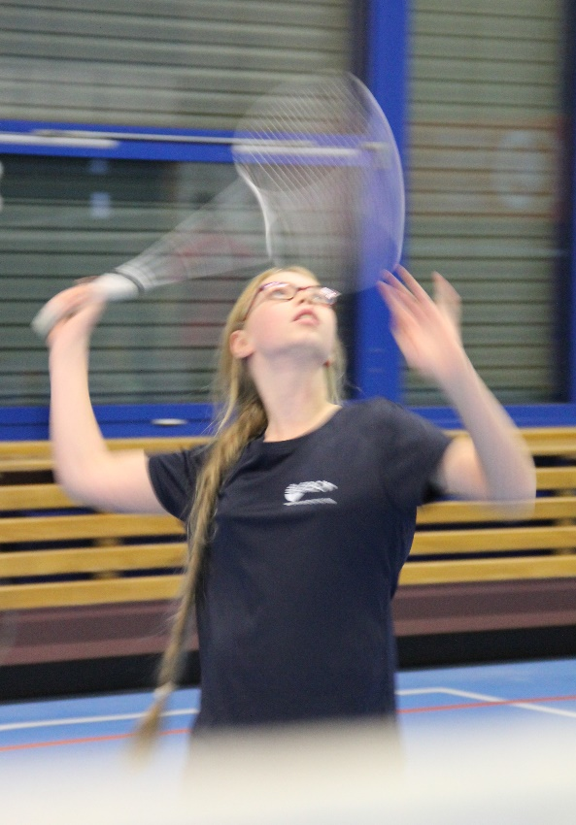
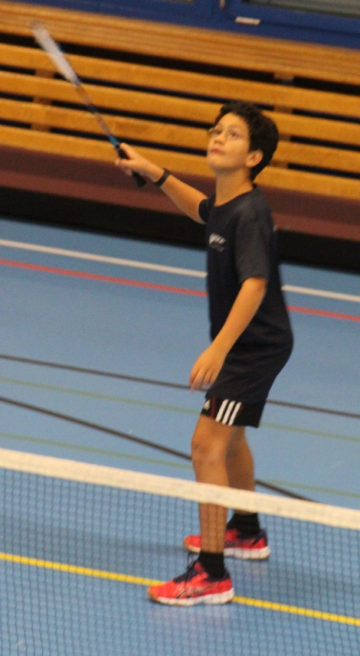
Juniors
Juniors
Ovronnaz 2018

Slide 18
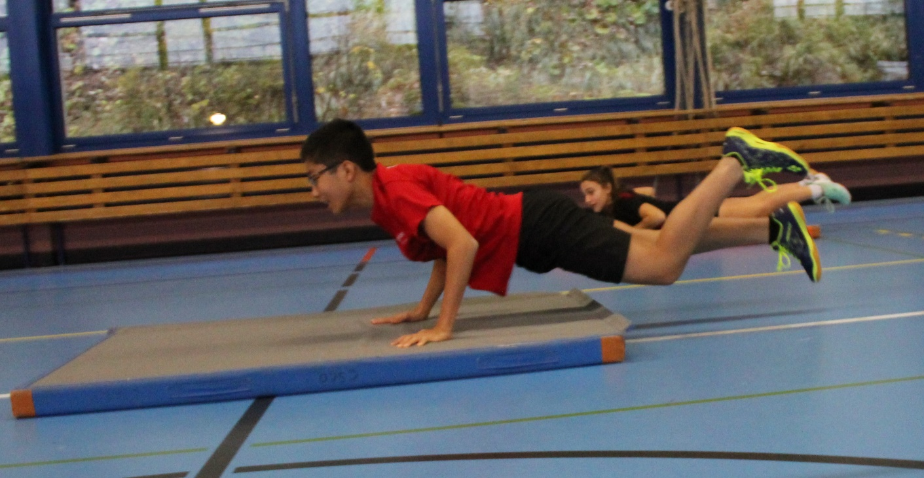
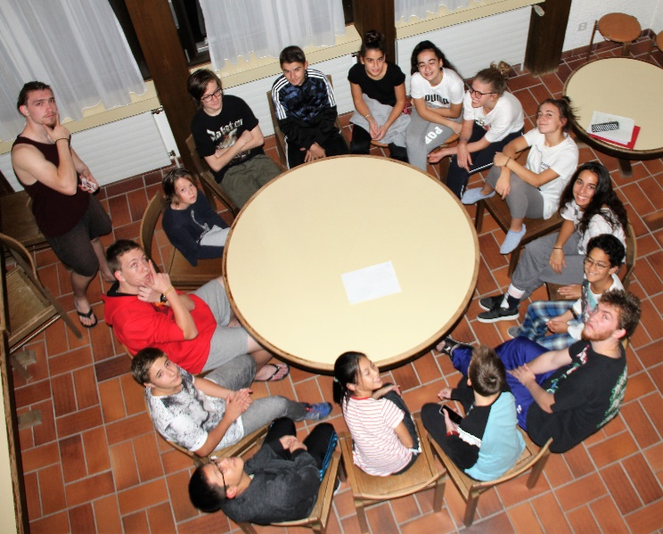
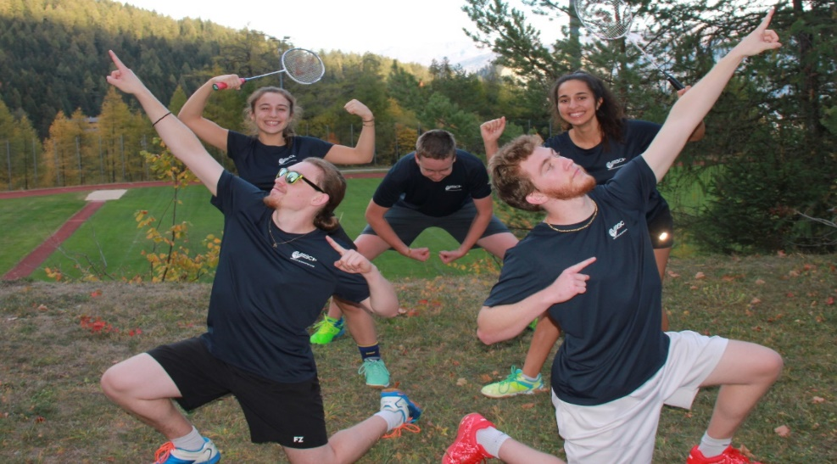
Juniors
Juniors
Ovronnaz 2018
Notes:
J’en profite pour remercier les entraîneurs du camps, Thibault assisté de Loïc pour le sérieux et professionnalisme dont ils ont fait preuve durant tout le weekend.

Slide 19
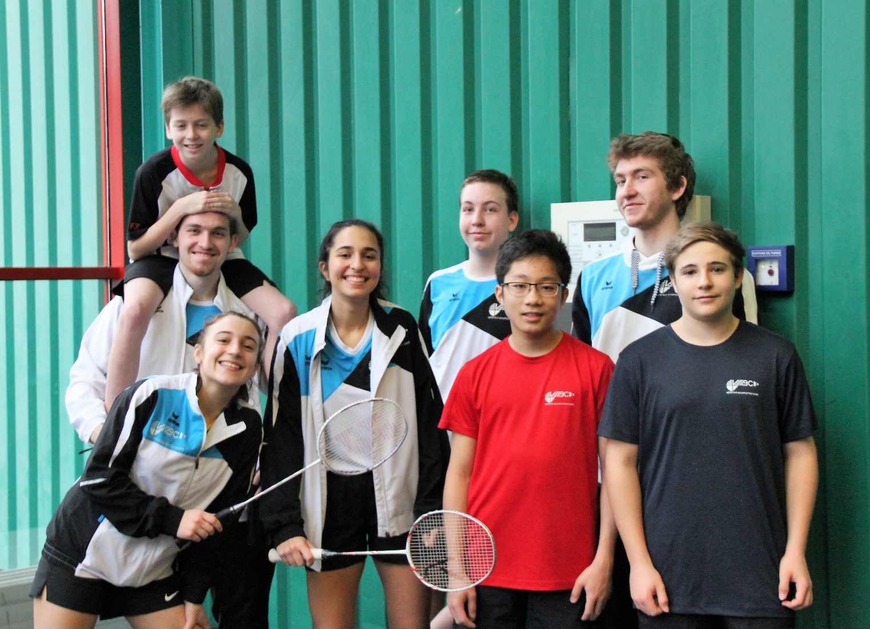
Juniors
Juniors
Compétition
Notes:
Circuit juniors genevois et romand
10 participants dont une bonne partie pour la première fois cette année.
Masters Genevois ce weekend avec 4 qualifiés versoisiens (Marin, Lara, Gabriel et Thomas)
Bonne chance
Tournoi international du Jet d’Eau et Yverdon
Championnat Genevois (février 2019)
Participants sur la photo (manque Lara)
Résultats :
Andreia : Championne genevoise en simple U17-U19 et en doubles U17-U19 avec Laïla
Laïla : Championne genevois en double U17-U19 avec Andreia et 3ème en simple U17-U19
Thomas : Champion genevois en double U17 avec Bastien et 2ème en simple U15
Bastien : Champion genevois en double U17 avec Thomas
Marin : 3ème en simple U13

Slide 20
Sponsors
Sponsors
Sponsors 2018

Slide 21
Rapport du trésorier
Rapport du trésorier

Slide 22
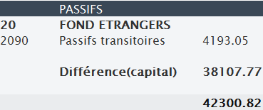
Rapport du trésorier
Bilan au 31.12.2018
Notes:
Capital de 38107.77

Slide 23
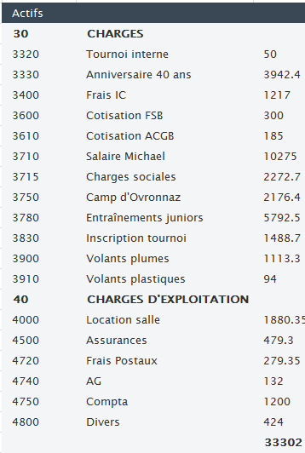
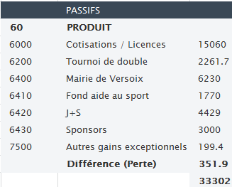
Rapport du trésorier
Pertes et profits au 31.12.2018
Notes:
Perte de 351.90 CHF du au 40 ans

Slide 24
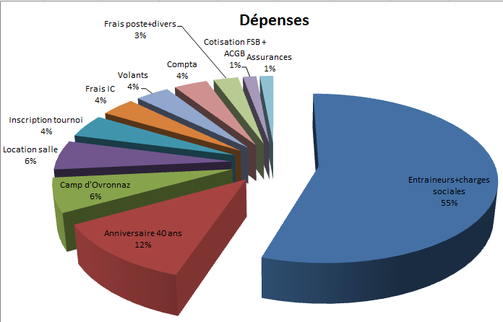
Dépenses

Slide 25
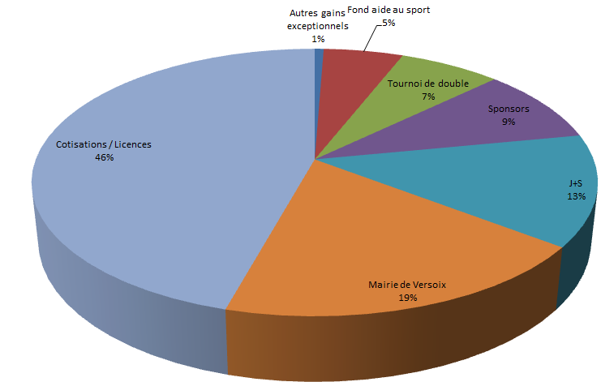
Recettes

Slide 26
Rapport des vérificateurs aux comptes
Notes:
Michael Birner
Thierry Rochat

Slide 27
Acceptation des divers rapports
Notes:
Acceptation des rapports du comité
Acceptation des comptes 2016 et du budget 2017

Slide 28
Elections
François
Vice-président
Benoît
Trésorerie / Comptabilité
Site Web
Mark
Président
Resp. juniors
Resp. technique
Elena
Secrétariat
Notes:
Election du comité 2018-2019:
Voici donc l’organisation du comité que nous vous proposons pour la saison prochaine.

Slide 29
Elections
Deux vérificateurs aux comptes
Notes:
Election de deux vérificateurs aux comptes

Slide 30
Perspectives 2019-2020
Activités
Buvette masters genevois juniors 4 mai 2019
Tournoi interne samedi 15 juin 2018
Organisation et horaires des cours similaires
Camp d’Ovronnaz : 25-27 octobre 2019
Tournoi de doubles en novembre 2019
Déplacement au championnats du monde à Bâle le jeudi 22 août 2019.

Slide 31
Perspectives 2019-2020
Interclubs
Equipes interclubs
Versoix 1 en 2ème ligue
Versoix 2 en 4ème ligue
Versoix 3 ?
Notes:
En tout cas deux équipes la saisons prochaine :
Versoix 1 qui évoluera en 2ème ligue
Versoix 2 en 4ème ligue
Si nous arrivons recruter suffisamment de dames, création d’une 3ème équipe interclubs.

Slide 32
Propositions individuelles
Suppression de la convocation papier pour l’AGO
Entraînement adulte compétition
Mise à disposition de volants pour les entraînements libres
Notes:
Suggestion de supprimer l’envoi par courrier postal pour la convocation des membres à l’AGO.
Il y a une demande des joueurs qui participent aux interclubs de pouvoir suivre un entraînement hebdomadaire d’une heure avec un entraîneur. Idéalement, ce serait avec Michael le lundi de 20h30 à 21h30.
Proposition que le club mette à disposition des volants pour les entraînements libres (pas seulement pour les entraînements «officiels» et les compétitions).

Slide 33
Remerciements
Merci !!
Notes:
Comité : Fourni énormément de travail cette année
Autres personnes actives dans les activités du club sans être forcément au comité ni même membre:
Thierry et José: Vérificateurs aux comptes
Les entraîneurs
Michael, Benoît, Loïc et Thibault
Les parents des jeunes compétiteurs: leur engagement pour les jeunes
Tous les membres et parents qui participent bénévolement à la vie du club
Merci aux organismes qui nous soutiennent financièrement
Sponsors privés (cités précédemment)
Aide au sport et Jeunesse & Sport : aide financière pour le juniors (entraînements, camps,…)
Merci à la commune de Versoix
Grâce à elle nous disposons gratuitement des salles de sport pour les cours / entraînements
Mise à disposition du bus de la commune
Et en plus, nous bénéficions d’un important soutien financier pour les juniors versoisiens

Slide 34
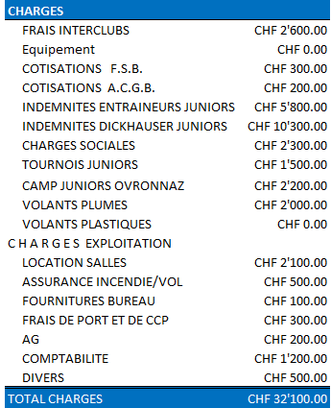
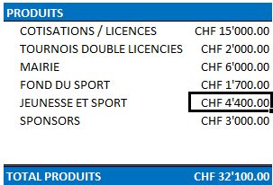
Rapport du trésorier
Budget 2019
Notes:
Budget équilibré, augmentation des charges avec la promotion de la première équipe en 2e ligue + eventuel 3e équpes, pas de 40e

Slide 35
Notes:
Comité : Engagement pour le club
Autres personnes actives dans les activités du club sans être forcément au comité ni même membre:
Michael et Thierry: Vérification des comptes
Patrick : Tournoi de double
Sandrine pour les équipements
Les entraîneurs
Michael, Jean-Jacques, Benoît, Bryan, Scott, Loïc et Thibault
Les parents de juniors : confiance, transport, présence au tournoi
Tous les membres et parents qui participent bénévolement à la vie du club
Merci aux organismes qui nous soutiennent financièrement
Sponsors privés (cités précédemment)
Aide au sport et Jeunesse & Sport : aide financière pour le juniors (entraînements, camps,…)
Merci à la commune de Versoix
Grâce à elle nous disposons gratuitement des salles de sport pour les cours / entraînements
Mise à disposition du bus de la commune gracieusement pour déplacement à Ovronnaz
Et en plus, nous bénéficions d’un important soutien financier pour les juniors versoisiens.

